Slide 1
МБДОУ детский сад «Оленёнок» Физкультурное занятие для детей подготовительных групп к школе
«Солнышко»
Инструктор по физическому воспитанию
Аншаков В.А

Slide 2
Задачи - Закреплять навык ходьбы со сменой темпа движения. Упражнять в беге в рассыпную, в ползании на четвереньках с дополнительным заданием; повторить упражнение на равновесие при ходьбе по повышенной опоре.
Ход проведения
Вводная часть:
Ходьба в колонне по одному, по сигналу воспитателя смена темпа движения. На редкие удары в бубен –ходьба широким шагом, с энергичной работой рук. На частые удары в бубен- короткие, семенящие шагу, руки на поясе, и так попеременно. Бег врассыпную, используя все пространства зала.
Основная часть:
Общеразвивающие упражнения /ОРУ/.
Основные виды движения /ОВД/
Подвижная игра
Заключительная часть:
Рефлексия

Slide 3
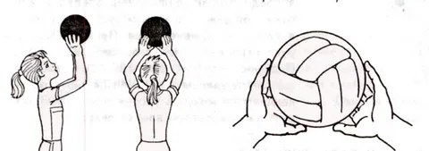
ОРУ общеразвивающие упражнения с мячом
1. И.п – основная стойка, мяч в обеих руках внизу. 1-2- поднять вверх, поднимаясь на носки; 3-4- вернутся в исходное положение(6-8 раз)

Slide 4
И.п – сидя ноги врозь, мяч в обеих руках перед собой. 1- поднять мяч вверх; 2- наклон вперед, коснутся мячом пола; 3- выпрямится; 4- ИСЗОДНОЕ ПОЛОЖЕНИЕ (6-7раз)

Slide 5
И.п – стойка на коленях, мяч на полу перед собой. 1-4- прокатить мяч вокруг туловища право (влево), поворачиваясь и перебирая его руками (по 3раза в каждую сторону)

Slide 6
И.п – стойка ноги врозь, мяч в обеих руках у груди. 1-3- наклон вперед-вниз; прокатить от одной ноги к другой и обратно; взять в руки мяч, выпрямится; 4- исходное положение (5-6раз)

Slide 7
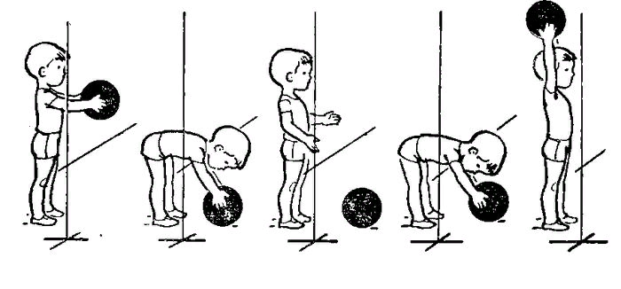
И.п. – стойка ноги на ширине плеч, мяч в обеих руках внизу. 1- поднять мяч вверх. 2- наклон туловища вправо (лево). 3 выпрямится, мяч вверх; 4 –исходное положение (6-8раз)

Slide 8
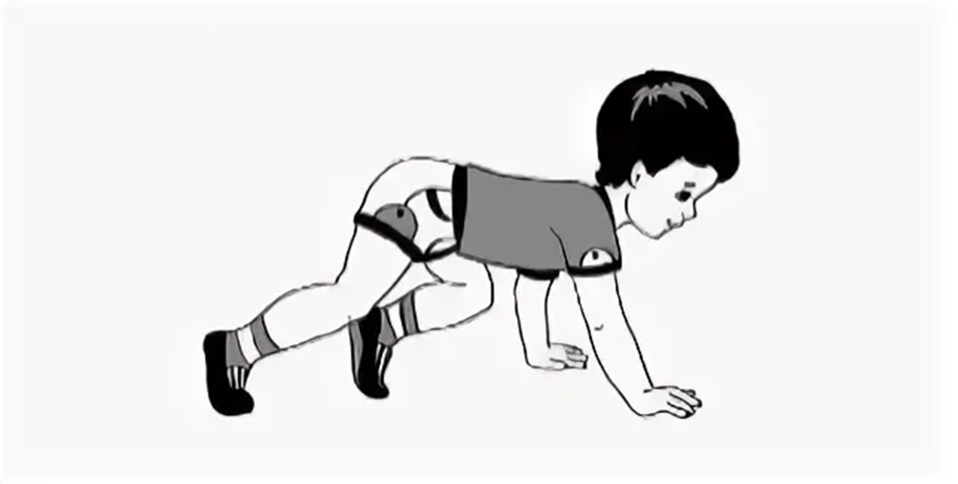
Основные виды движения
Ползание на четвереньках в прямом направлении (повторить 2раза)

Slide 9
Прыжки на правой и левой ноге между предметами (5-6 штук; расстояние между предметами 0,5 м) повторить два раза

Slide 10
Равновесие-хотьба по гимнастической скамейке, хлопая в ладоши перед собой и за спиной.

Slide 11
Подвижная игра «перелет Птиц»

